Slide 1
NuortenVire
Etäryhmävalmennus
Pvm
Valmentajien nimet

Slide 2
Tapaamisen kulku
KLO Tapaamisen kulku
Orientoituminen ryhmävalmennukseen
Välitehtävän purku
KLO Tapaamisen tavoitteen asettaminen
Päivän teema
Tauko
Yhteinen keskustelu
KLO Jatko ja välitehtävä
Palaute
Notes:
Valmentajat laittavat kellonajat

Slide 3

Orientoituminen ryhmävalmennukseen
Ryhmän tarkoitus ja tavoite on valmennettavan toimintakyvyn ja arjen tukeminen matalalla kynnyksellä sekä mahdollistaa vertaistuellinen kohtaaminen.
MITÄ ON TOIMINTAKYKY JA MITEN SE NÄKYY MINUSSA?
MITÄ ON TOIMINTAKYKY JA MITEN SE NÄKYY MINUSSA?
SOSIAALISET SUHTEET JA VUOROVAIKUTUS
OMAN TOIMINNAN OHJAUS JA KEINOJA ARKEEN
SOSIAALISET SUHTEET JA VUOROVAIKUTUS
OMAN TOIMINNAN OHJAUS JA KEINOJA ARKEEN
KUORMITTUMINEN,VAHVUUDET JA VOIMAVARAT
KUORMITTUMINEN,VAHVUUDET JA VOIMAVARAT
TULEVAISUUS JA ARJEN HALLINTA
TUNNETAIDOT JA ITSETUNTEMUS
TULEVAISUUS JA ARJEN HALLINTA
TUNNETAIDOT JA ITSETUNTEMUS
x/xxxx
x/xxxx
x/xxxx
x/xxxx
x/xxxx
x/xxxx
x/xxxx
x/xxxx
x/xxxx
x/xxxx
x/xxxx
x/xxxx
= Ryhmä kokoontuu
= Ryhmä kokoontuu

Slide 4



Orientaatio ryhmävalmennukseen
Luottamuksellinen muuttumaton ryhmä
Noudatamme ryhmässä
turvallisen tilan periaatteita:
❤ Kunnioita muita
❤ Älä pilkkaa
❤ Älä tee oletuksia
❤ Anna tilaa
❤ Kuuntele ja opi
❤ Pyydä tarvittaessa anteeksi
Tulen ajoissa
Merkitse ajat kalenteriin
Kuvat: Papunet.

Slide 5
Välitehtävän purku
Välitehtävänä oli ajankäytön hahmottaminen.
Minkä askareen valitsit ja kuinka kauan sinulla meni asian tekemiseen? Vastasiko arviosi todellista käytettyä aikaa?
Käydään lyhyt keskustelukierros. Vaihtoehtoisesti voi kirjoittaa chat- kenttään.
Notes:
Valmentajilla tulee olla jokin varasuunnitelma, mikäli välitehtävää ei ole tehty.

Slide 6
Kuormittuminen sekä vahvuudet ja voimavarat
Tavoitteena on tunnistaa omaan kuormittumiseen vaikuttavia tekijöitä sekä löytää keinoja sen hallintaan omia vahvuuksia ja voimavaroja hyödyntäen.

Slide 7
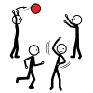
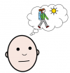


Kuormittuminen/ väsyminen
Kuormittua voi eri tavoilla:
Fyysinen kuormittuminen
Psyykkinen kuormittuminen
Sosiaalinen kuormittuminen
Kun ihminen ja hänen hermosto kuormittuu, stressitaso nousee.
Se, kuinka stressitason nousu vaikuttaa ja ilmenee, vaihtelee paljon.
Joka tapauksessa stressitasoon, sen nousuun ja stressistä palautumisen keinoihin täytyy kiinnittää huomiota.
Lähde: Niskanen & Jussila 2024
Kuvat: Papunet.
Notes:
Miten kaikki nämä kolme liittyy toisiinsa ja vaikuttavat keskenään?
Lisätietoa:
Miksi väsyn helposti? | Mielenterveystalo.fi
Lähteet:
www.pam.fi
Niskanen & Jussila 2024

Slide 8
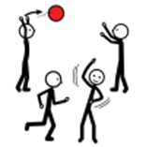
Fyysinen kuormittuminen
Fyysinen kuormittuminen tarkoittaa, että keho on rasittunut tai väsyy jollain tavalla, kun teemme jotain fyysistä, kuten liikuntaa tai raskasta työtä.
Miten fyysinen kuormitus voi näkyä tai tuntua?
Lihaskipu ja väsymys.
Kehon jäykkyys tai kipu esimerkiksi selässä, niskassa tai nivelissä.
Energiat loppuvat tavallista nopeammin.
Voimat vähenevät ja olo tuntuu raskaalta.
Kouluikäisten lasten ja nuorten eli 7–18-vuotiaiden tulisi harrastaa monipuolista, omaan ikään sopivaa liikuntaa vähintään 1–2 tuntia päivässä.
Lähde: ChatGBT
Kuva: Papunet.
Notes:
Joskus kuormittuminen on hyvää, koska se auttaa kehoa vahvistumaan, mutta jos kuormitus on liian kovaa tai liian pitkään, se voi aiheuttaa ongelmia, kuten väsymystä, kipuja tai jopa vammoja.

Slide 9

Psyykkinen kuormittuminen
Psyykkinen kuormittuminen tarkoittaa sitä, että mieli väsyy tai rasittuu. Tätä voi tapahtua, kun elämässä on paljon stressiä tai vaikeita asioita. Esimerkiksi koulu tai ongelmat perhe- ja kaverisuhteissa voivat kuormittaa mieltä. Kaikki kuormittuvat joskus, mutta pitkään jatkuessa se voi väsyttää ja tuntua pahalta.
Miten kuormitus voi näkyä tai tuntua?
Väsyttää koko ajan.
Vaikea keskittyä tai muistaa asioita.
Tuntee ahdistusta tai ärtyneisyyttä.
Nukkuminen on vaikeaa.
Tuntee, että ei saa hetkeäkään rauhaa.
Lähde: ChatGBT
Kuva: Papunet.
Notes:
Positiivinen stressi – negatiinen stressi

Slide 10

Sosiaalinen kuormittuminen
Sosiaalinen kuormittuminen voi syntyä, jos on liikaa velvollisuuksia, konflikteja tai jos ei saa tarpeeksi aikaa olla rauhassa. Tällöin sosiaaliset tilanteet voivat tuntua liian raskailta ja voi tuntua, että ei jaksa olla muiden kanssa.
Miten sosiaalinen kuormitus voi näkyä tai tuntua?
Halu olla yksin ja välttää muita ihmisiä.
Väsyminen nopeasti sosiaalisissa tilanteissa.
Ärtyneisyys tai tunne, että muiden seura on raskasta.
Stressi tai ahdistus, kun täytyy kohdata ihmisiä.
Lähde: ChatGBT
Kuva: Papunet.
Notes:
Yksinäisyys tarkoittaa, että ihminen tuntee itsensä yksinäiseksi tai jääneeksi ilman seuraa, vaikka olisi ympärillä muita. Yksinolo tarkoittaa, että ihminen on yksin, mutta ei välttämättä tunne olevansa yksinäinen.
Tarve kuulua ryhmään tarkoittaa ihmisen luonnollista halua olla osa yhteisöä tai joukkoa, jossa hän tuntee olevansa hyväksytty ja tärkeä. Se on yksi ihmisen perustarpeista ja auttaa meitä tuntemaan itsensä turvalliseksi ja arvokkaaksi.

Slide 11
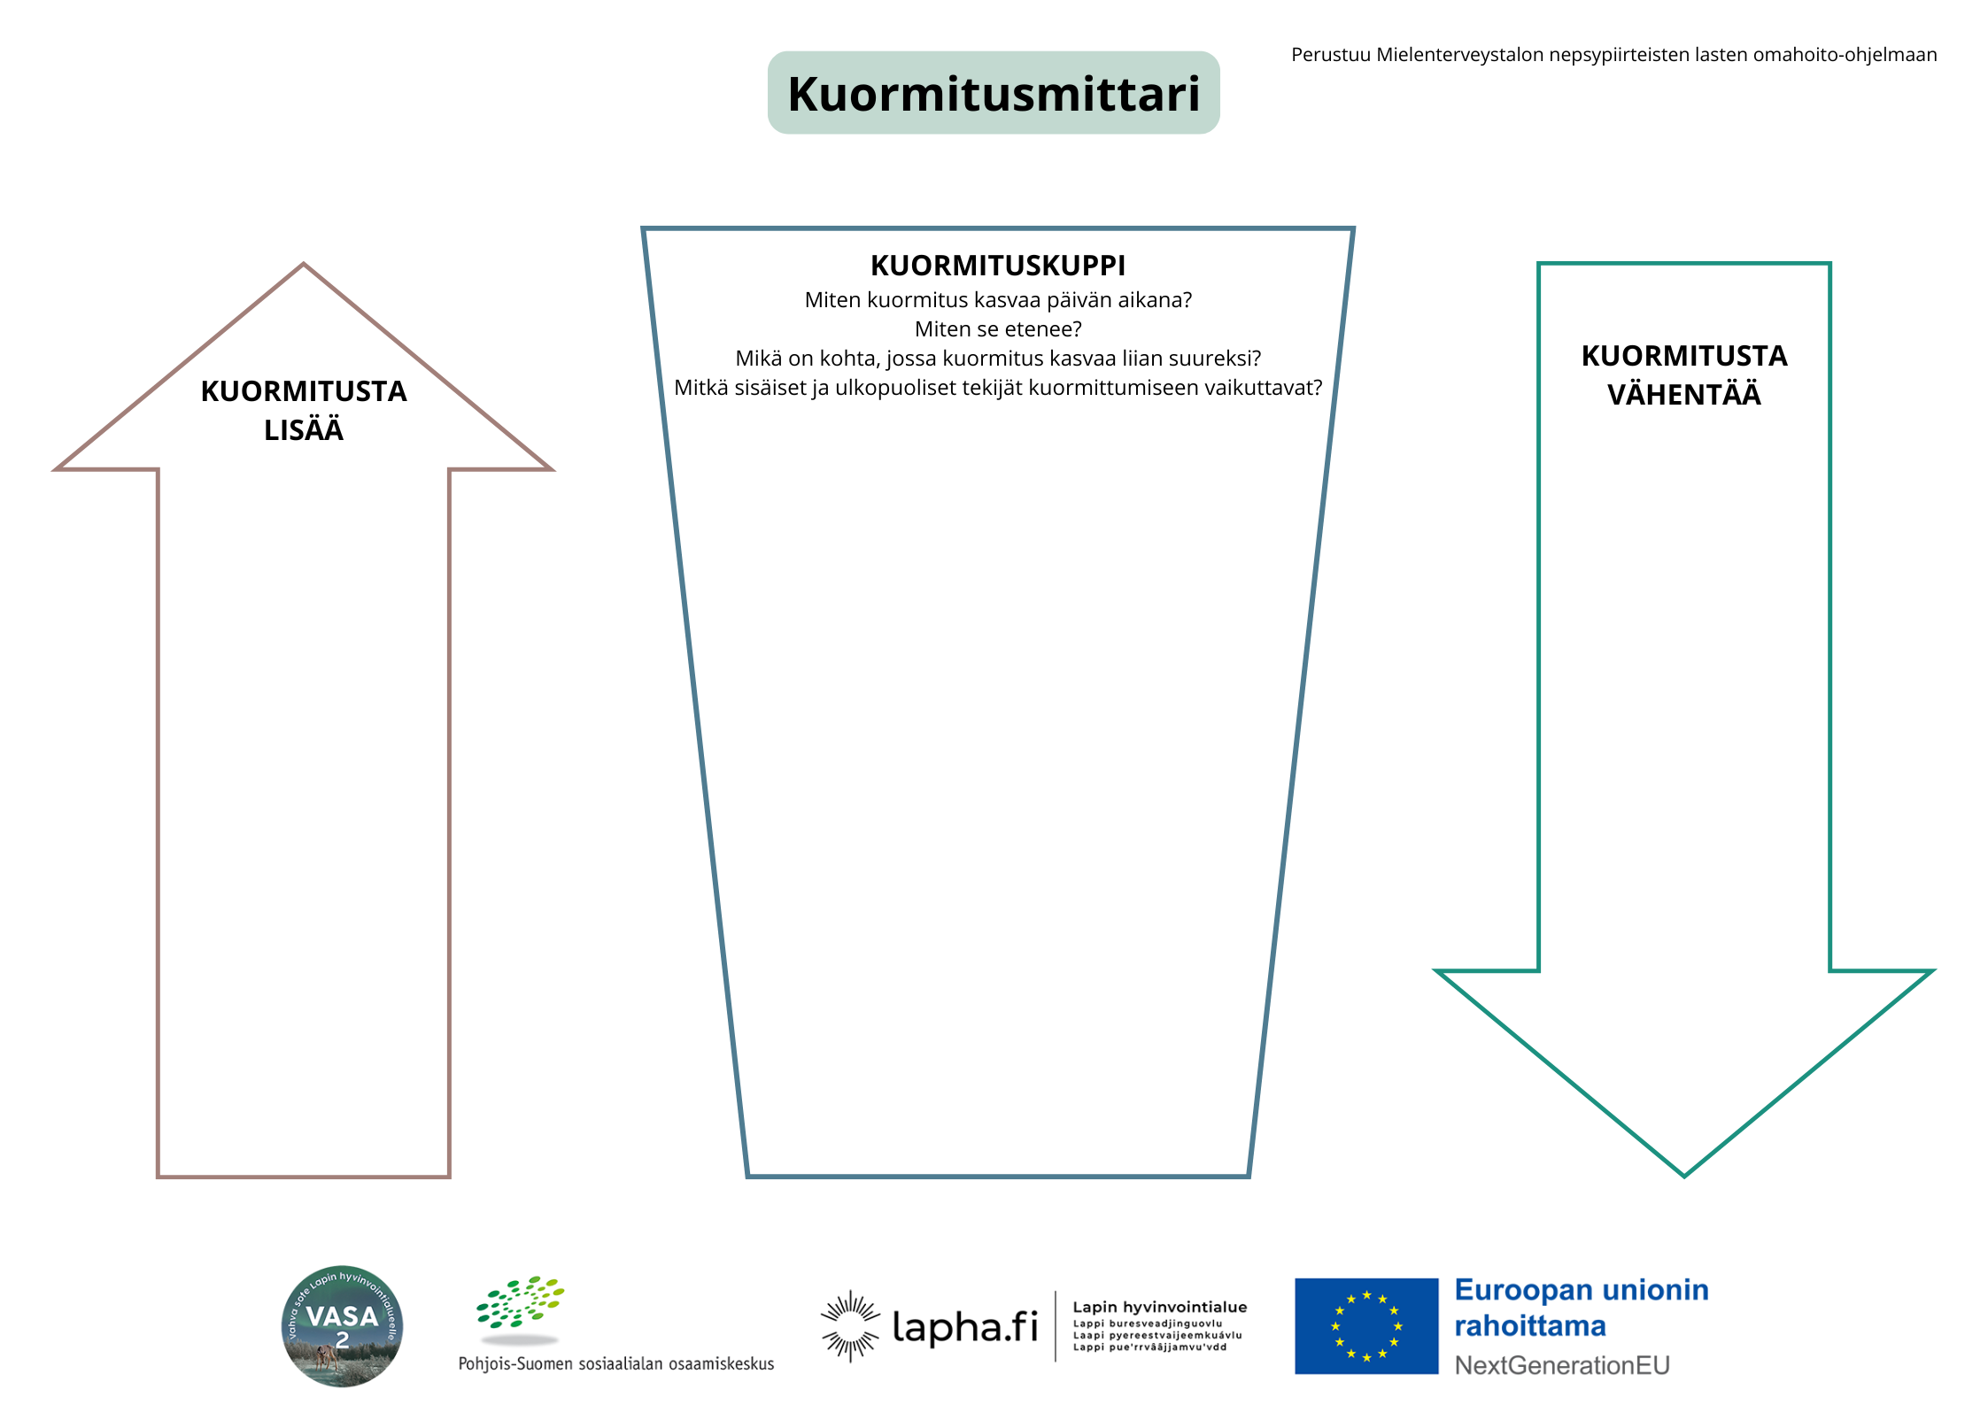
Notes:
Kuormitusmittari-tehtävän avulla voi oppia ottamaan vastuuta omasta toiminnasta.
Pohtia voi myös mm. miltä täyttyminen tuntuu?
Aihetta voi käsitellä myös Lapin digiNepsy-klinikan sivuilta löytyvän “Mielialan kierteet” –lomakkeen avulla tai Stressiprofiili – Ydintaito, jonka jokainen voi tehdä itselleen Merin ohjeiden mukaisesti.
Jos haluaa käyttää toiminnallisuutta hyväksi, vinkkejä eri alustoista:
Mentimeter: millaiset sisäiset tekijät kuormittaa? Millaiset ulkoiset tekijät kuormittaa?
Kahoot!
Padlet
Miro
White Board Teams

Slide 12
Vahvuudet ja voimavarat
Voimavarat ja vahvuudet tarkoittavat asioita, jotka auttavat sinua jaksamaan ja selviytymään elämässä. Ne ovat sinun omia taitojasi, piirteitäsi ja keinojasi, joilla pärjäät eri tilanteissa.
Voimavarat ovat asioita, jotka antavat sinulle energiaa ja tukevat hyvinvointiasi.
Vahvuudet ovat sinun omia hyviä ominaisuuksiasi tai taitojasi.
Miksi voimavarat ja vahvuudet ovat tärkeitä?
Ne auttavat sinua selviytymään vaikeissa tilanteissa.
Ne lisäävät itseluottamusta ja hyvää mieltä.
Voimavarat ja vahvuudet voivat auttaa sinua löytämään ratkaisuja ongelmiin.
Lähde: ChatGBT
Notes:
Hyviä vahvuuksia kartoittavia kysymyksiä ovat mm.
Millaisia vahvuuksia sinulla on?
Mitkä asiat onnistuvat hyvin?
Mitkä asiat kiinnostavat sinua?
Mitä hyvää elämäntilanteessasi on?
Mitkä asiat ovat kotona, päiväkodissa, koulussa tai työssä sujuneet hyvin?
Millaisia hyviä arkea helpottavia tapoja tai rutiineja sinulla on?
Millaisia hyviä hetkiä sinulla on vapaa-ajalla?
Ketkä ovat hyviä tukijoita elämässäsi?
Mitä haaveita ja toiveita sinulla on tulevaisuudelle?
Mitä toivot opiskelulta, työltä ja elämältä?
Aihetta voi käsitellä myös oman puhelimen kuvien avulla: Etsi puhelimestasi, netistä, lehdistä kuvia jotka liittyvät omiin vahvuuksiisi ja tärkeisiin asioihin elämässäsi. Katso valitsemiasi kuvia ja kuvaile tarkemmin, mitä niissä tapahtuu. Voit palata kuviin niinä hetkinä, kun tarvitset arkeesi voimaa ja vahvistusta.

Slide 13

Voimavarapuun avulla voit pohtia omia vahvuuksiasi ja voimavarojasi.
Voimavarapuu - Niemikoti-yhteisön sivusto
Notes:
Aihetta voi käsitellä myös ”Voimavarapuun” avulla. Kirjoita tai piirrä puun oksiin:
omat haaveesi, toiveesi, kiinnostuksen kohteet ja sinulle iloa tuottavat asiat.
taitosi, vahvuutesi ja osaamisesi.
kantavat voimasi, arvosi tai esim. sinulle tärkeät ihmiset.
TAI
Pohdi omia voimavarojasi seuraavan harjoituksen avulla. Se voi auttaa sinua itsetutkiskelussa ja löytämään piilossa olevia voimavaroja. Harjoitus auttaa sinua lisäämään itsetuntemustasi ja itseluottamustasi sekä uskoasi tulevaan.
Miten?
Piirrä kuva puusta, jossa on juuret, runko, oksat ja lehdet. Jokainen näistä kohdista edustaa omia asioitaan.
Juuret edustavat asioita, jotka auttavat sinua jaksamaan. Mistä asioista saat voimaa? Mitkä asiat pitävät sinua pystyssä?
Runko edustaa asioita, joissa olet hyvä. Mitä sinä osaat? Missä sinä olet hyvä? Jos näiden asioiden keksiminen tuntuu vaikealta, voit miettiä mistä olet saanut hyvää palautetta muilta.
Oksat edustavat asioita, joiden tekemisestä nautit. Mistä sinä nautit? Minkä asioiden tekeminen saa sinut hyvälle tuulelle?
Lehdet edustavat asioita, joita haluaisit oppia. Millaisia asioita tai taitoja haluaisit oppia? Millaiset asiat auttaisivat sinua jaksamaan paremmin arjessa. Kirjoita puun ympärille mieleesi tulevat pienetkin asiat arvostelematta niitä.

Slide 14
Miten jatketaan? (vaihtoehto 1)
Välitehtävä
Mieti ja kirjaa ylös:
Yksi asia, joka kuormittaa minua.
Yksi asia, jota voisin kokeilla kuormituksen helpottamiseksi.
Seuraavat tapaamiset
Pvm ja klonaika : Sosiaaliset suhteet ja vuorovaikutus
Pvm ja klonaika : Tulevaisuus ja arjen hallinta
Notes:
HUOM! Välitehtävä perustuu vapaaehtoisuuteen. Stressiprofiili – Ydintaito
Muita välitehtäviä voivat olla myös:
”Puhelimeni galleria” Etsi puhelimestasi, netistä, lehdistä kuvia jotka liittyvät omiin vahvuuksiisi ja tärkeisiin asioihin elämässäsi. Katso valitsemiasi kuvia ja kuvaile tarkemmin, mitä niissä tapahtuu. Voit palata kuviin niinä hetkinä, kun tarvitset arkeesi isoa ja vahvistusta.
”Voimavarapuu” Kirjoita tai piirrä puun oksiin omat haaveesi, toiveesi, kiinnostuksen kohteet ja sinulle iloa tuottavat asiat. Kirjoita tai piirrä puun runkoon taitosi, vahvuutesi ja osaamisesi. Kirjoita tai piirrä puun juuriin omat kantavat voimasi, arvosi tai esim. sinulle tärkeät ihmiset.

Slide 15
Miten jatketaan? (vaihtoehto 2)
Välitehtävä
”Voimavarapuu”
Kirjoita tai piirrä puun oksiin omat haaveesi, toiveesi, kiinnostuksen kohteet ja sinulle iloa tuottavat asiat.
Kirjoita tai piirrä puun runkoon taitosi, vahvuutesi ja osaamisesi.
Kirjoita tai piirrä puun juuriin omat kantavat voimasi, arvosi tai esim. sinulle tärkeät ihmiset.
Seuraavat tapaamiset
Pvm ja klonaika : Sosiaaliset suhteet ja vuorovaikutus
Pvm ja klonaika : Tulevaisuus ja arjen hallinta
Notes:
HUOM! Välitehtävä perustuu vapaaehtoisuuteen. Stressiprofiili – Ydintaito
Muita välitehtäviä voivat olla myös:
”Puhelimeni galleria” Etsi puhelimestasi, netistä, lehdistä kuvia jotka liittyvät omiin vahvuuksiisi ja tärkeisiin asioihin elämässäsi. Katso valitsemiasi kuvia ja kuvaile tarkemmin, mitä niissä tapahtuu. Voit palata kuviin niinä hetkinä, kun tarvitset arkeesi isoa ja vahvistusta.
”Voimavarapuu” Kirjoita tai piirrä puun oksiin omat haaveesi, toiveesi, kiinnostuksen kohteet ja sinulle iloa tuottavat asiat. Kirjoita tai piirrä puun runkoon taitosi, vahvuutesi ja osaamisesi. Kirjoita tai piirrä puun juuriin omat kantavat voimasi, arvosi tai esim. sinulle tärkeät ihmiset.

Slide 16
Palaute

Slide 17

Kiitos, kun olit mukana!
💜
Notes:
Yhteinen kiitos ja kannustavia sanoja kaikille mukana olleille

